Slide 1
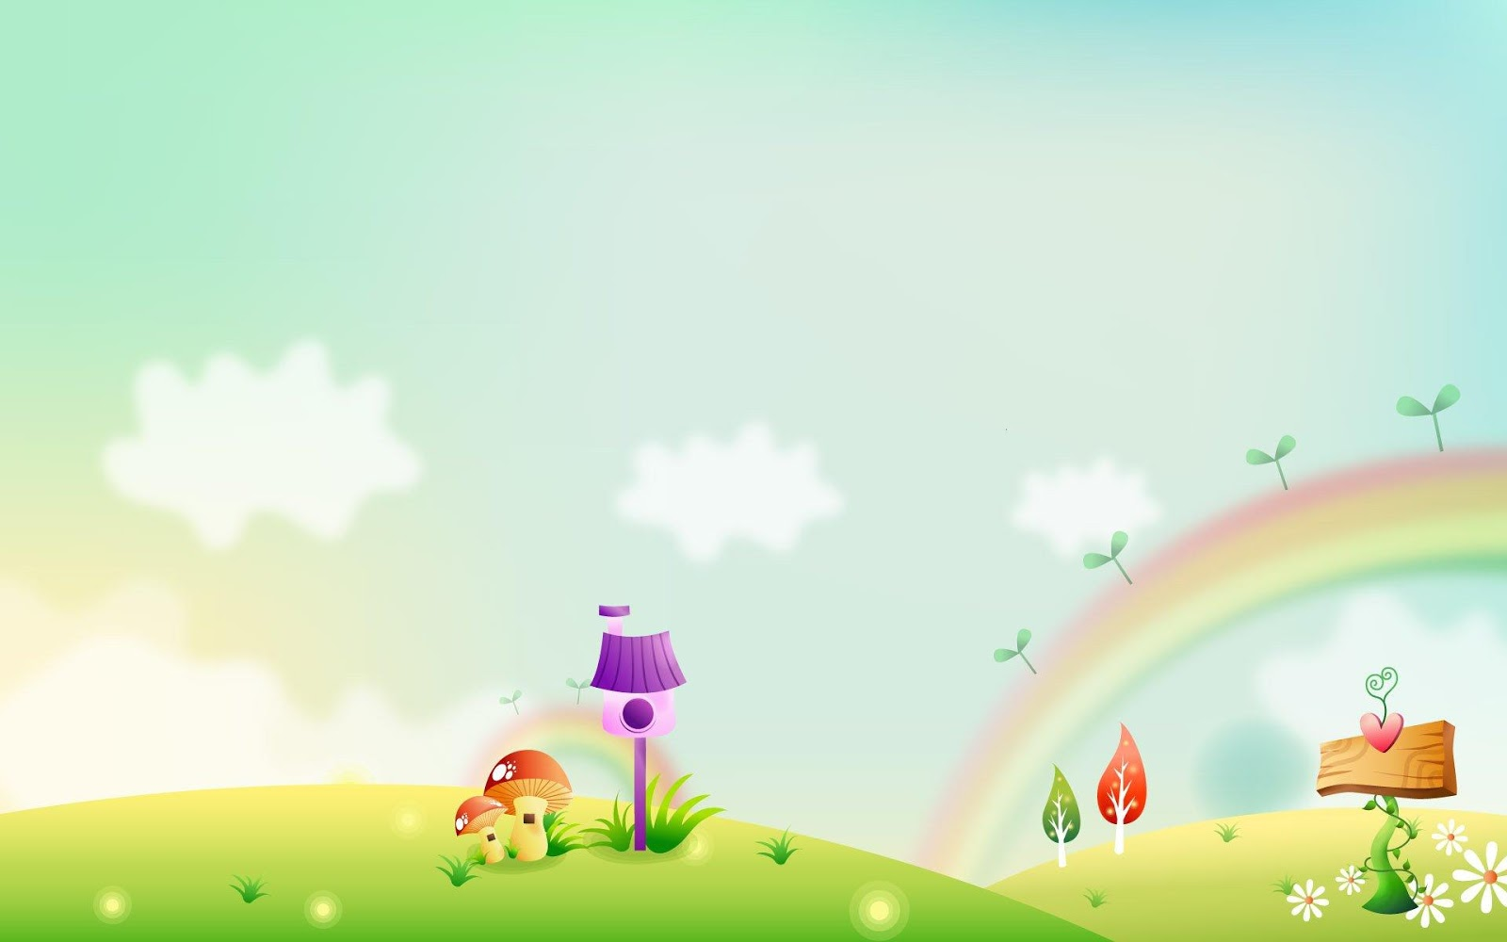

UBND QUẬN LONG BIÊN
TRƯỜNG MẦM NON HOA HƯỚNG DƯƠNG
Lĩnh vực: Phát triển nhận thức
Đề tài: Nhận biết số thứ tự trong phạm vi 5
Lứa tuổi: 4-5 tuổi

Slide 2

1.Ổn định tổ chức hát bài “Tập đếm”

Slide 3

2. Phương pháp, hình thức tổ chức:
Phần 1: Ôn đếm đến 5

Slide 4
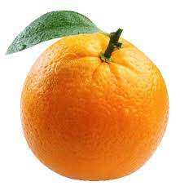


5
5
5
5
5
5

Slide 5


5

Slide 7
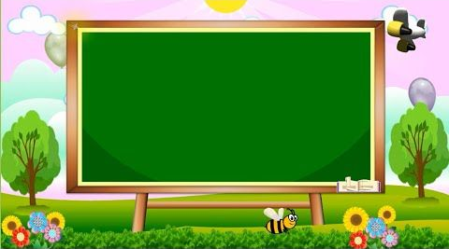
Dạy trẻ nhận biết STT trong phạm vi 5
1
2
3
4
5

Slide 8

5

Slide 9
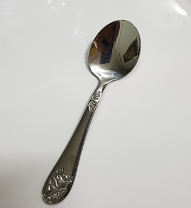
1
2
3
4
5

Slide 10
5
4
3
2
1

Slide 11
1
2
3
4
5
5
5
5

Slide 12
5
4
3
2
1
5
5
5

Slide 13



1
2
3
4
5

Slide 14
5
4
3
2
1

Slide 15

Trò chơi củng cố: “Ai tinh mắt”

Slide 16

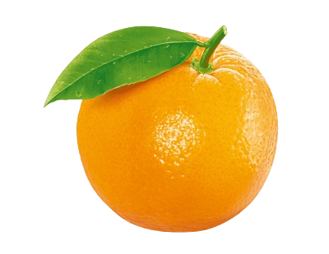
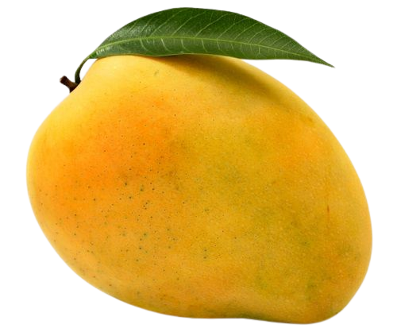

1
2
3

Slide 17

1
2
3

Slide 18



4
3
1

Slide 19
4
3
1

Slide 20
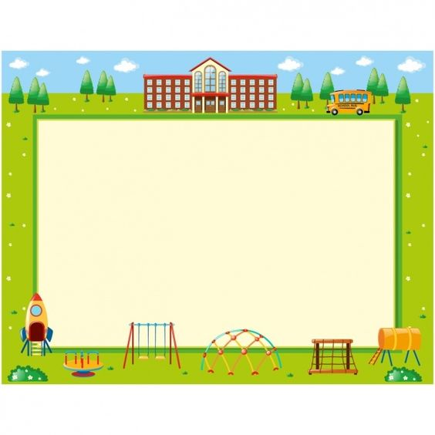
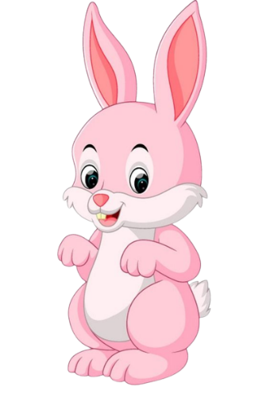


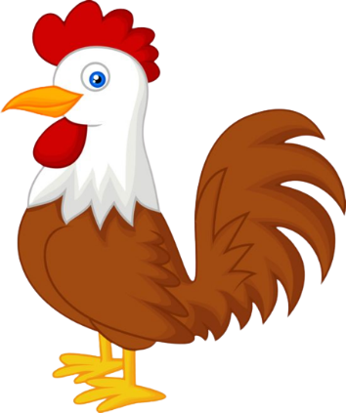


Chú gà trống đứng ở vị trí thứ 3 từ trái sang phải, đúng hay sai?
A: Đúng
B: Sai

Slide 21

Kết thúc

